Slide 1
Git Hub란?
kdh2183@gmail.com

Slide 2

Git이란?
버전 관리를 위한 도구
리눅스 커널의 창시자, 리누트 토발스께서 직접 만드심
BitKeeper라는 상용 도구를 무료 사용하여 버전 관리를 했었는데 무료 사용이 제고되면서 직접 만들게 되었다고함

Slide 3
버전 관리란?
소스 하나 또는 묶음을 하나의 버전으로 간주하여 관리합니다.
파일/폴도를 추가/수정/삭제하여 사람이 직접 묶음을 버전으로 관리하자고 지정
원하는 때 예전 버전 내용 전체를 되돌려 볼 수 있음
특히 복잡한 코드 개발(게임)할 때는 이전 버전과 비교해 보기가 쉬워짐

Slide 4
버전 관리를 대체 언제?
개발 협업을 위해 사용
전체 개발 소스를 공유하면서 개발 파트를 나누어 공유
같은 모듈을 개발하더라도 소스를 서로 공유하면서 개발
특정 파일은 변경하지 못하도록 lock을 걸 수도 있음
권한 설정을 통해 각 개발자 별로 접근 가능한 소스 목록도 제어
개별적으로 버전 등 이력을 관리하기 위해 사용하는 경우
버전 관리되는 내역 전체를 오픈 소스로 공유할 경우

Slide 5
다른 버전 관리 도구
CVS
90년대 말 사용하던 버전 관리 도구
SVN(Subversion)
여러 파일 업로드 중 실패 시 롤백 ,이진 파일 지원 , rename 등 CVS를 대체 가능한 많은 기능을 추가
Git과 SVN이 가장 보편화
MercurialGit와 비슷한 류의 분산 버전 관리 도구

Slide 6
‘분산’ 버전 관리 도구란?
SVN 과 Git 을 비교
SVN은 버전 관리를 하려면 반드시 서버와 통신하여 관리
반면 Git은 네트워크가 되지 않아도 우선 자신의 컴퓨터에서 버전 관리를 하고 네트워크 통신이 될때 서버와 통신

Slide 7
Git 명령어들을 꼭 익혀야 하나요?
Git 을 잘 쓰려면 명령어들을 알면 도움이 됨
명령어들을 몰라도 pull,push,commit 등의 기본 개념만 알면 쓸수 있는 좋은 GUI들이 많이 존재
GitHub , TortoiseGit , sourcetree 등
그래픽 화면으로 나와 명령어보단 쓰기 편함

Slide 8
Git 용어 - 1
Pull
Git 저장소 서버로부터 내 컴퓨터 로컬로 버전 정보 전체를 가져온다.
Commit
추가/수정/삭제된 폴더/파일들을 1개 버전으로 간주하여 내 컴퓨터 로컬에 버전 정보를 기록
Push(Sync)
내 컴퓨터 로컬에 저장되어 있던 버전 정보를 Git 저장소 서버로 올림
Branch
버전들을 묶어서 Branch라고 함
기본은 master
내 컴퓨터 내에 있는 Branch는 로컬 branch
외부 서버에 있는 Branch는 리모트 Branch

Slide 9
Git 용어 - 2
Tag
Branch는 왔다갔다하면서 각각에 대해 내용을 변경하고 버전 관리까지 가능
반면 Tag는 특정 버전 위치에 대해 나중에 쉽게 찾아갈 수 있도록 이름을 지정해 놓은 것
Merge
Git로 버전 관리를 하다 보면 1.여러 개발자가 각자 개발한 버전을 합치는 경우 2. 서로 다른 Branch를 하나로 합치는 경우가 생김
이런 경우 합치는 과정을 Merge
Rebase
Git 과거 이력 편집 목적
Git 이력을 아름답게 정리 가능

Slide 10
브랜치(Branch) - 큰틀
Master
Ver1
Ver1.01
Ver1.02
Ver1.03
Release 버전 이력
기능추가
기능 추가 이력
버그발견
기능 추가 이력

Slide 11
GitHub란?
http://www.github.org
Git 저장소를 직접 설치하지 않고 GitHub를 통해 사용가능
그런데 GitHub는 단순히 Git 소스 저장소만을 의미하지는 않는다고 함

Slide 12
GitHub의 좋은 기능
좋은 Web UI 제공
여러 질문 & 답변,이슈 사항을 기록하기 위한 Issues 페이지 제공
Wiki 제공
월 정액으로 돈을 내면 공개되지 않은 사설 저장소 제공
돌을 더 내면 권한 관리가 가능한 organaiztion 저장소 제공

Slide 13
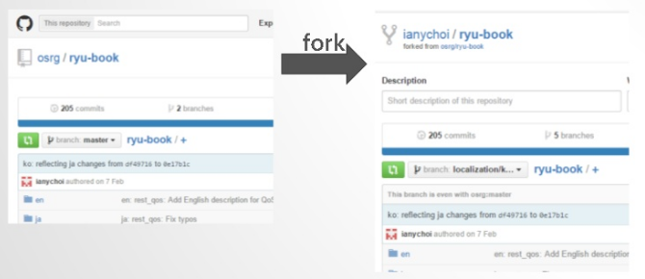
GitHub - fork
다른 사람 저장소를 가져와 제 저장소로 만들어 놓는 기능

Slide 14
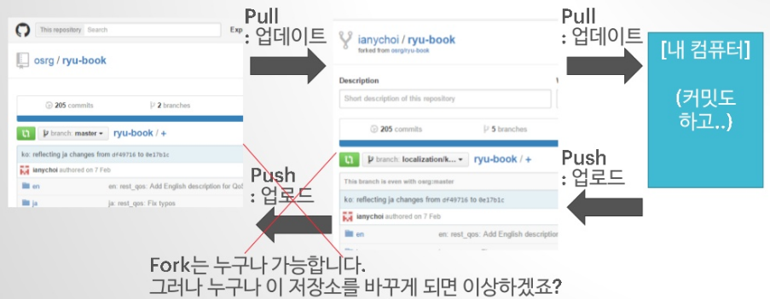
GitHub - fork

Slide 15
GitHub – pull request
원 소유자 또는 권한이 있는 사용자에게 fork한 데이터를 업데이트한 자료를 검토를 부탁
마음에 들면 업데이트
토론 / 반려 등이 가능

Slide 16
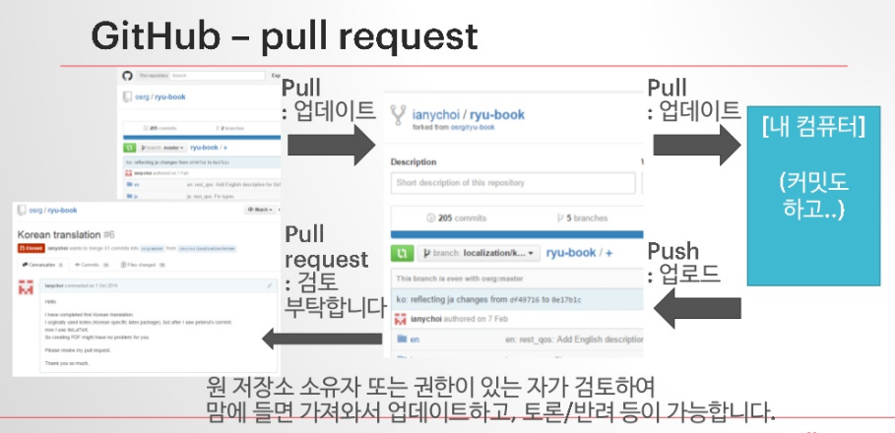
GitHub – pull request

Slide 17
GitHub
GitHub의 fork & pull request
오픈 소스 활성화에 많은 도움이 된 유익한 기능
GitHub는 Git 기반의 저장소로서 이제는 커뮤니티 공간으로 자리매김

